Slide 1

פרויקט מחסן רותם אלון איתי שטרית עידן שדה מנחה: מיטל שטרית

Slide 2

תוכן עניינים
01
06
ממשקים, הסבות, BATCH
מושגים בסיסיים
02
07
דרישות לביצוע בדיקות
פונקציות עיקריות של המערכת
03
08
ניהול סיכונים
לוח זמנים מתוכנן
04
09
סיום
אסטרטגיית הבדיקות
05
קריטריונים לכניסה ויציאה

Slide 3


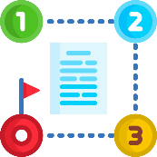





01
מושגים בסיסיים
STR
מסמך סיכום שלב
הבדיקות
STP
מסמך תכנון בדיקות
Sanity Test
בדיקת יציבות המערכת
Interfaces
ממשקים
STD
מסמך תיאור הבדיקות- מכיל אוסף תסריטי בדיקות
Functional Test
בדיקת פונקציות
המערכת
BATCHתהליכי
תהליכים באצווה, תהליכים אוטומטים בזמן שנקבע מראש

Slide 4

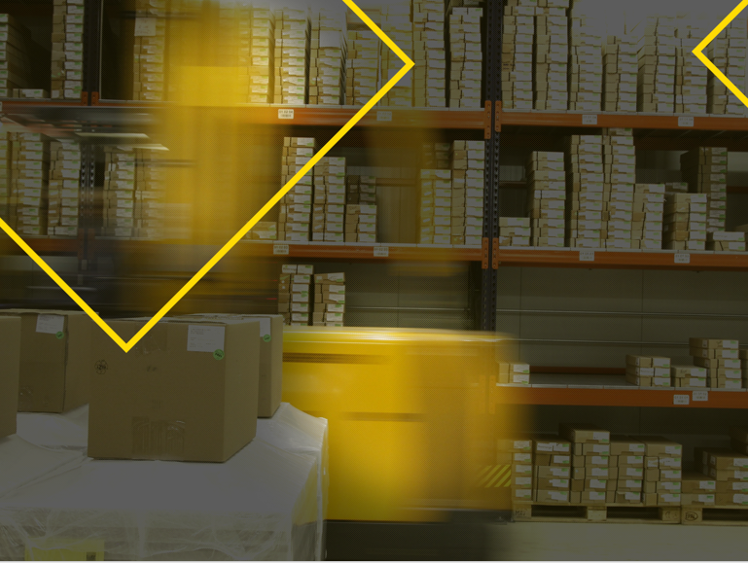

02
פונקציות עיקריות של המערכת
קליטת הזמנות
לקוחות קבועים
קליטה וניהול
מלאי
פונקציות עיקריות של המערכת
קליטת הזמנות
לקוחות אקראיים
ניהול כספי
החברה
תהליכי
BATCH
ניהול משלוחים

Slide 5
03
לוח זמנים
קריאת מסמך FD
עד תאריך 10.10.2021
מתאריך 06.10.2021
כתיבת מסמך STP
עד תאריך 30.10.2021
מתאריך 10.10.2021
תכנון וכתיבת תסריטים STD
עד תאריך 30.10.2021
מתאריך 25.10.2021
ביצוע סבב בדיקות 1
עד תאריך 03.11.2021
מתאריך 30.10.2021
ביצוע סבב בדיקות 2
עד תאריך 07.11.2021
מתאריך 04.11.2021
כתיבת מסמך STR
עד תאריך 13.11.2021
מתאריך 08.11.2021
פונקציות עיקריות של המערכת

Slide 6











04
אסטרטגיית בדיקות
Security Tests
Performances
Functional Tests
Load
GUI tests
Interface
Usability
Integration
Survival and Recovery
Regression

Slide 7


05
קריטריונים לכניסה ויציאה
OUT
IN
90% מהבדיקות
שתוכננו בוצעו
בוצעו כל בדיקות השפיות שתוכננו והועברו לשלב
הבא
80% מהבדיקות שבוצעו עברו בהצלחה
כלל העמדות מוכנות והנתונים זמינים
תקלות פתוחות:
-עד 15 תקלות מינוריות
-עד 8 תקלות בינוניות

Slide 8
06
ממשקים, הסבות, BATCH
ממשקים פנימיים
ממשקים חיצוניים
זיהוי | תיאור | I/O | Online/Batch
1 | הזמנות לספקים – הפקת הזמנות לספקים עבור אספקה למלאי, הפעילות מתבצעת באופן אוטומטי | Input | Batch
2 | הזמנות שלא מומשו - עיבוד חודשי המטפל בכל ההזמנות שהופקו ולא שולמו | Input | Batch
3 | הזמנות שלא מומשו - עיבוד חודשי המטפל בכל ההזמנות ששולמו אבל לא נשלחו | Input | Batch
זיהוי | תיאור | I/O | Online/Batch
1 | תשלום - קישור לחברת אשראי ש.ב.א לצורך ביצוע חיובים | Output/Input | Online
2 | תשלום - קבלת תגובה מחברת האשראי ש.ב.א אודות התשלום בביצוע הזמנה קבועה | Output | Batch
3 | מדפסת – הדפסת חשבוניות / קבלות | Output/Input | Batch /Online

Slide 9
06
ממשקים, הסבות, BATCH
מיפוי קבצים להסבות
זיהוי | שם קובץ | תיאור תכולת הקובץ | צורת הסבה
מאגר פריטים | "הסבת נתונים" | מאגר המכיל פרטים מלאים על הפריטים הנמצאים בחנות | As is
מאגר לקוחות | "הסבת נתונים" | מאגר המכיל את פרטי הלקוחות | Transformation

Slide 10





07
דרישות לביצוע בדיקות
Hardware
4 עמדות עבודה
(3 ניידות 1 ניידת)
מדפסת
2 כרטיסי אשראי
(תקין ותקול)
2 מכשירי אנדרואיד
Software
Testrail
Office
Gmail
Zoom
Windows 10
Chrome
Firefox
Android
ש.ב.א
Other
חדר עבודה
חיבור לאינטרנט
3 שולחונות וכיסאות
ארוחת צהריים
מטבחון
כלי כתיבה
טלוויזיה+סוני פלייסטיישן
HR
ראש צוות
2 בודקים ג'וניור

Slide 11



08
ניהול סיכונים
חיבור אינטרנט לא עובד-
תיאור הנזק: לא ניתן לבצע בדיקה מההיבט של המשתמש
סיכוי: 0.3 נזק צפוי: 10 חומרת סיכון: 3
תיאור הפעולה: יש להתקשר לעומר יפרח מבזק
אחראי: עומר יפרח, איש קשר בבזק טלפון: 054-7635521
MAIL: omerifrah@gmail.com
בודקים לא מקצועיים-
תיאור הנזק: איכות גרועה של בדיקות ועבודה איטית
סיכוי: 0.4 נזק צפוי: 7 חומרת סיכון: 2.8
תיאור הפעולה: מציאת בודקים מנוסים במקומם
אחראי: רעות אסולין, אחראית משאבי אנוש טלפון: 058-6549967
פונקציות עיקריות של המערכת
מבצע צבאי-
תיאור הנזק: פוגע ביכולת הגעה לעבודה ופגישה עם חברי הצוות,
ההכנת עמדות נוספת בממ"ד
סיכוי: 0.4 נזק צפוי: 6 חומרת סיכון: 2.4
תיאור הפעולה: המשך עבודה מרחוק
אחראי: רותם אלון, ראש צוות טלפון: 052-6768540

Slide 12


08
ניהול סיכונים- המשך
נגיף הקורונה-
תיאור הנזק: לא תהיה יכולת לעבוד במקום עבודה, בידודים
סיכוי: 0.4 נזק צפוי: 6 חומרת סיכון: 2.4
תיאור הפעולה: יש לחלק לעובדי החברה מחשבים ניידים *יש לספק לעובדי החברה חיבור לאינטרנט
אחראי: שיר כהן, מזכירת החברה, טלפון: 052-7684323
MAIL: shir12@gmail.com
שרת החברה לא זמין-
תיאור הנזק: לא תהיה יכולת לבצע בדיקות, להתחבר לאתר החברה ,ליצור ולשחזר נתונים
סיכוי: 0.2 נזק צפוי: 10 חומרת סיכון: 2
תיאור הפעולה: יש להתקשר למור דנינו שנמצא ב5 דק קריאה מנקודת התקלה
אחראי: מור דנינו,
Database Admin
טלפון: 054-2626674
MAIL: mor10@gmail.com
פונקציות עיקריות של המערכת

Slide 13
תודה על ההקשבה

Slide 14
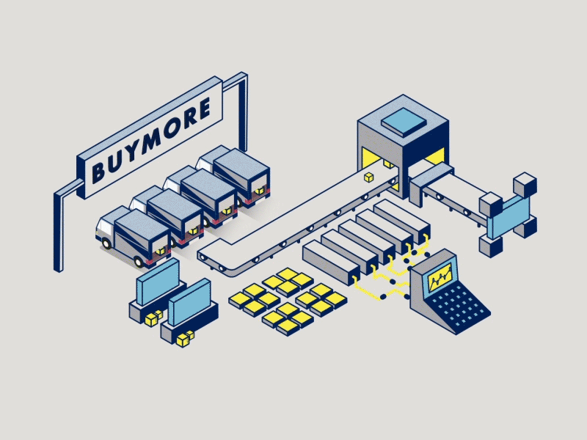
האם יש שאלות?

